Slide 1
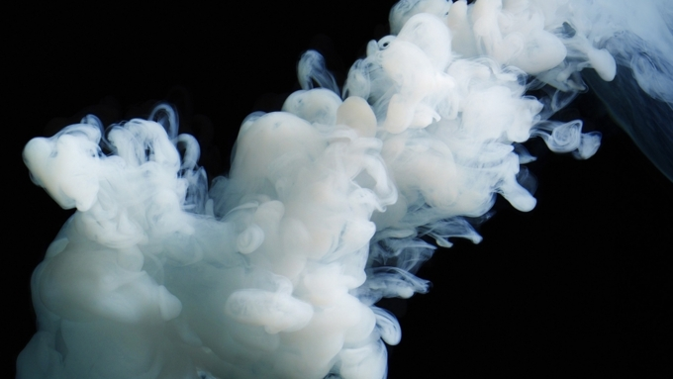
Ещё раз о главном!
Вейп и электронные сигареты.

Slide 2
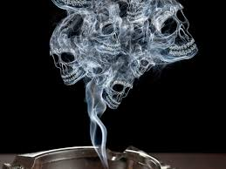
Федеральный закон вступил в силу
1 января 2019 года
Статья 7. Ограничения потребления никотина способами, отличными от курения табака
1. Запрещается потребление никотина способами, отличными от курения табака, в следующих местах:
1) в помещениях, предназначенных для оказания образовательных услуг, услуг учреждениями органов по делам молодежи, в помещениях, занятых органами государственной власти, органами местного самоуправления;
2) в помещениях учреждений культуры;
3) на объектах спорта;
4) в помещениях медицинских организаций;
5) на воздушных судах, на всех видах общественного транспорта
6) на детских площадках;
7) в лифтах многоквартирных домов.
2. Использование устройств, предназначенных для потребления никотина, способами, отличными от курения табака, на рабочих местах и рабочих зонах, организованных в помещениях, допускается в специально выделенных местах на открытом воздухе или в изолированных помещениях, которые оборудованы системами вентиляции, при наличии решения работодателя;
3. Использование устройств, предназначенных для потребления никотина, способами, отличными от курения табака, на спортивных объектах и в учреждениях культуры допускается только в специально выделенных для этого местах на открытом воздухе или в изолированных помещениях, оборудованных системами вентиляции.
Вейп приравнен к сигарете!
О государственном регулировании оборота никотиносодержащей продукции и устройств, предназначенных для потребления никотина способами, отличными от курения табака.

Slide 3
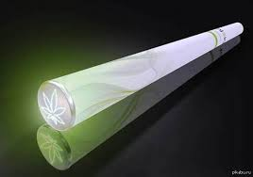
Чем вреден вейп для здоровья человека?
Причины не начинать
Курить вейп:
1. Всевозможные производители электронных устройств уверяют, что внутри электронной сигареты и других устройств - безвредное вещество, и водяной пар. Всемирная организация здравоохранения в докладе «Об электронных системах доставки никотина» ВОЗ сообщила, что «аэрозоль ЭСДН (электронные системы доставки никотина) не является всего лишь «водяным паром».
Эксперты установили, что основными компонентами раствора, помимо никотина, являются пропиленгликоль, глицерин, ароматизирующие вещества, формальдегид и другие, вызывающие рак, вещества.

Slide 4
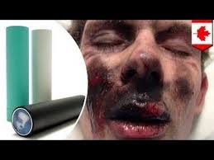
2. В мире было зафиксировано уже несколько случаев, когда вейп взрывался во рту курящего. Были такие случаи и в России. Последний произошел в 2019 г, когда в детскую больницу доставили 17-летнего школьника. Рванувший вейп разорвал мальчику челюсть, зубы, губы. Хирурги спасли жизнь подростку. Но теперь ему предстоит пластика и вставка выбитых взрывом зубов.

Slide 5

3. Принцип работы электронной сигареты: спираль нагревается, курительный состав выделяет пар. При этом некоторые компоненты курительной смеси, особенно пропиленгликоль, могут вызвать раздражение верхних дыхательных путей. В итоге все это выливается в аллергическую реакцию.

Slide 6
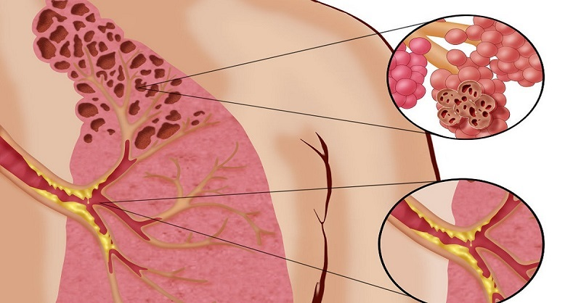
4. Все ароматизаторы, которые содержат электронные гаджеты, проникают в легкие человека. И влияют на них, причем не поверхностно, а на самом глубоком, клеточном, уровне. Об этом было объявлено в прошлом году на международной конференции Легочного сообщества США.

Slide 7
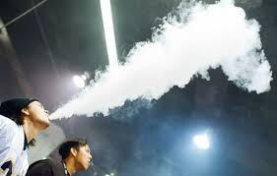
5. Всемирная организация здравоохранения (ВОЗ) предупреждает - люди, находящиеся рядом с активными вейперами, также подвергаются воздействию частиц вредных курительных смесей.

Slide 8

6. На курильщиках вейпов просто зарабатывают, убивая их здоровье.
По оценкам ВОЗ, если еще три года назад в мире насчитывалось 466 бренда, то сегодня число желающих поживиться за ваш счет возросло примерно в полтора раза. Они богатеют, а вы убиваете себя!.

Slide 9
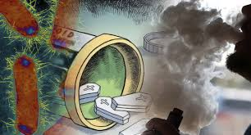
Страны, в которых электронные сигареты - вейпы - запрещены совсем:
Бразилия
Австралия
Новая Зеландия
Бельгия
Норвегия
Сингапур
Аргентина
Канада
Сейшельские острова
Уругвай

Slide 10
Спасибо за внимание. Берегите своё здоровье!

Slide 11
Список литературы:
1. http:// regulation.gov.ru
2. https://www.yar.kp.ru
3. https://www.google.com

